Slide 1
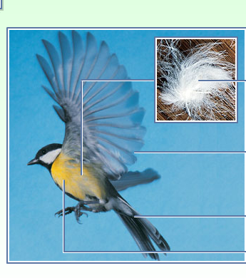
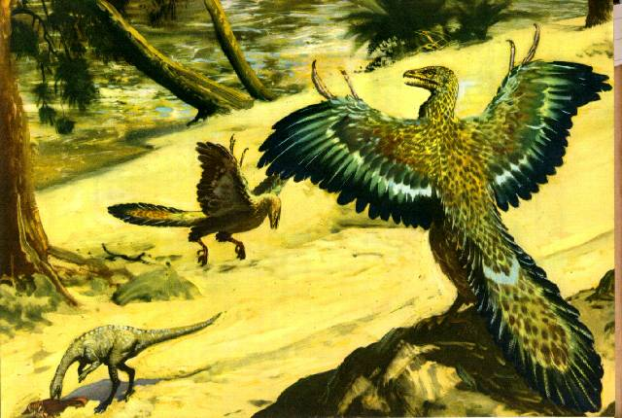
OPAKOVANIE:
1. -VÝVOJ
2. HLAVNÉ ZNAKY
1.
Kosti vtákov + syrynx ???
TRÁVIACA SÚSTAVA VTÁKOV???
2.
3.
4.

Slide 2
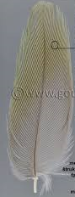
Stavba pera vtákov:
zástavica
kostrnka
brko

Slide 3
Porozmýšľaj :
- Ktorý deň v roku je dňom vtáctva + prečo práve tento deň ?????
1. Apríl – k nám prilietajú sťahovavé vtáky

Slide 4
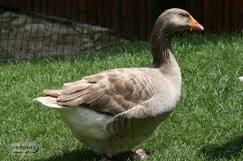
VTÁKY ŽIJÚCE PRI VODE

Slide 5
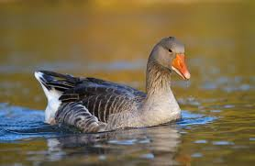
HUS DIVÁ

Slide 6
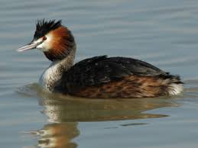
POTÁPKA CHOCHLATÁ

Slide 7
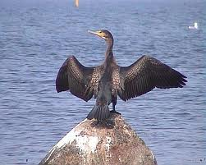
KORMORÁN VEĽKÝ

Slide 8
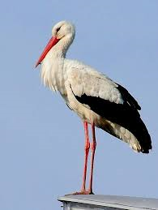
BOCIAN BIELY

Slide 9
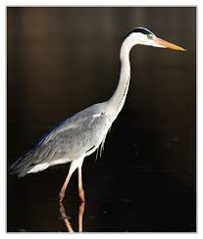
VOLAVKA POPOLAVÁ

Slide 10
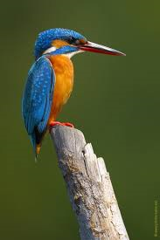
RYBÁRIK RIEČNY

Slide 11
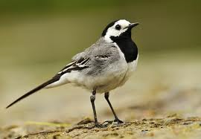
TRASOCHVOST BIELY

Slide 12
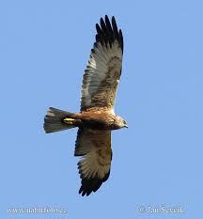
KAŇA MOČIARNA

Slide 13
Zaujímavosti:
1.AKO VYSEDIA VAJCIA NAJMENŠIE EURÓPSKE VTÁKY? Najmenšími európskymi vtáčikmi sú králik obyčajný a králik ohnivý. Nemajú viac ako 8cm a vážia najviac 10 g. Pretože sú také malé, v normálnom hniezde by svojich 6 -812 vajec nikdy nevysedeli. Niektoré z nich by vždy ležalo mimo. Preto si tieto malé vtáčiky dávajú do hniezd veľmi jemné, chlpaté vlákna z pavučín a machu, ktoré slúžia ako istý druh zásobnika tepla. Navyše môžu vďaka zabudovaným steblám trávy stiahnuť vonkajšie okraje hniezda ako vrecko :) . Tým sa stráca len veľmi málo tepla a všetkým vajíčkam je dostatočne teplo.
3. KTORÉ VTÁKY VEDIA NAJRÝCHLEJŠIE PIŤ?
Austrálske pinky si nenaberajú vodu do zobáka po troškách ako to robia iné vtáky, ale strčia zobák do vody a naťahujú si plno vody ako cez slamku. Tieto vtáky žijú v suchých austrálskych pralesoch. Keď pijú na otvorenom napájadle, sú jednostaj v nebezpečenstve, že ich zbadajú dravé vtáky. Preto sú pri pití šikovné. Počas jednej jedinej návštevy pri vode sa vedia tak napumpovať, že týždeň nemusia piť. .
5. KTORÉ VAJÍČKA NA SVETE SÚ NAJMENŠIE A KTORÉ NAJVÄČŠIE?
Najväčšie vajce na svete je vajce žraloka obrovského. Je asi 30cm dlhé a 150 krát ťažšie ako slepačie. Pštrosie vajce je asi 15cm dlhé, 13cm široké a váži 1,5kg. Je to najväčšie vajce, aké znáša dnes žijúci vták. Vymretý Pštros obrovský , ktorý bol vysoký vyše 3m znášal vajcia asi takej veľkosti ako žralok obrovský. Škrupina takéhoto vajca bola hrubá 0,5cm. .
2. KTORÉ VTÁKY MAJÚ NAJZVLÁŠTNEJŠÍ SPOSOB KŔMENIA? Vtáky kŕmia svoje mláďatá zvyčajne tak, že im potravu - neraz čiastočne strávenú - strkajú po kúsku alebo po dávkach do zobáka alebo krku. Ale pinka to robí inak: Strčí zobák mláďatu do krku tak hlboko, ako sa len dá, a všetku predtrávenú potravu mu vyvrhne rovno do žalúdka. Pinky žijú v stepiach a suchých lesoch všetkých svetadielov. Existuje 130 druhov piniek.

